Slide 1

TỰ NHIÊN XÃ HỘI
LỚP 3

Slide 2

Các cơ quan trong cơ thể con người.
Cách vệ sinh cơ thể.
Phòng bệnh.
Con người và sức khỏe
Xã hội
Gia đình
Làng quê
Xã hội chúng ta đang sống.
Tự nhiên
Động vật
Thực vật
Trái đất, lục địa…

Slide 3

Bài 1.
Hoạt động thở và cơ quan hô hấp

Slide 4
MỤC TIÊU BÀI HỌC
Biết được các bộ phận và chức năng của cơ quan hô hấp.
Biết bảo vệ cơ quan hô hấp luôn sạch sẽ và bảo vệ môi trường không khí trong lành để có sức khỏe tốt.
Biết được đường đi của không khí trong cơ thể người khi hít vào và thở ra.

Slide 5

CỬ ĐỘNG HÔ HẤP
Trò chơi: ‘‘Bịt mũi, nín thở’’
Các em có cảm giác ntn khi nín thở lâu?
Thở gấp hơn, sâu hơn lúc bình thường

Slide 6
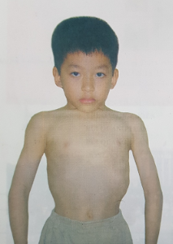
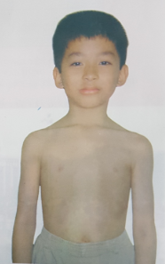
Thực hiện hít thở sâu, nêu nhận xét sự thay đổi của lồng ngực khi hít vào thật sâu và thở ra hết sức.

Slide 7
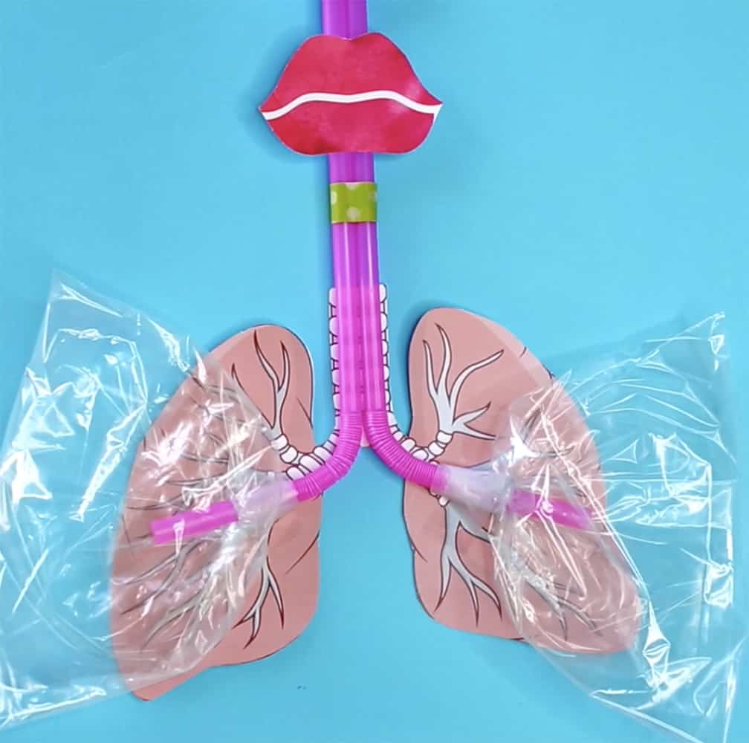
THÍ NGHIỆM
Về sự giãn nở của phổi
Khi đưa không khí vào phổi, phổi như thế nào ?
Khi đưa không khí ra khỏi phổi, phổi như thế nào ?

Slide 8
Kết luận:
Khi ta hít vào, thở ra ta đã thực hiện cử động hô hấp. Khi hít vào phổi phồng lên, ngực nở to ra. Khi thở ra hết sức lồng ngực xẹp xuống đẩy không khí ra ngoài.

Slide 9

Khi hít vào phổi phồng lên, ngực nở to ra.
a. Hít vào
a.
Khi ta thở, lồng ngực phồng lên, xẹp xuống đều đặn là do cử động hô hấp: hít vào và thở ra.
lồng ngực xẹp xuống đẩy không khí ra ngoài.
b.
b. Thở ra

Slide 10

Lợi ích của việc hít thở sâu là gì?
Cung cấp cho cơ thể một lượng lớn oxi, mở rộng phổi và điều hòa tuần hoàn máu.
Giảm căng thẳng

Slide 11
CƠ QUAN HÔ HẤP VÀ
ĐƯỜNG ĐI CỦA KHÔNG KHÍ
Câu 1: Cơ quan thực hiện việc trao đổi khí giữa cơ thể và môi trường được gọi là gì?
Câu 2: Cơ quan hô hấp gồm có những bộ phận nào? Nêu nhiệm vụ của chúng.

Slide 12
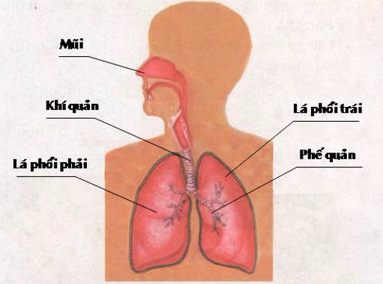

Hãy chỉ và nêu tên các bộ phận của cơ quan hô hấp.

Slide 13
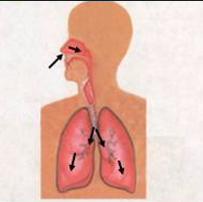
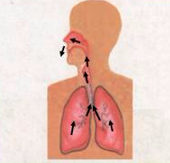
Oxi
Cacbonit
Hình 3a
Hình 3b
- Khi hít vào: Không khí bên ngoài vào mũi → Khí quản → phế quản → Phổi.
- Khi thở ra: Không khí trong phổi → Phế quản → Khí quản → ra mũi.

Slide 14
VAI TRÒ CỦA CƠ QUAN HÔ HẤP
Có nên nín thở hay không? Vì sao?

Slide 15

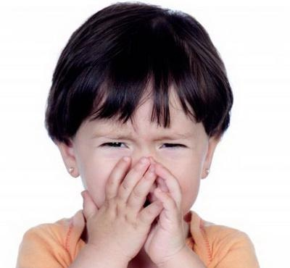
Không nên nín thở. Vì nếu nín thở lâu cơ thể chúng ta sẽ bị thiếu oxi và dẫn đến chết. Đối với người bình thường không nên nín thở quá 3 phút đến 4 phút.

Slide 16



Em phải làm gì để bảo vệ cơ quan hô hấp?
Vào mùa đông phải mặc ấm để giữ cho đường hô hấp không bị tổn thương.
Hít thở không khí trong lành, tránh những nơi khói bụi, sử dụng khẩu trang khi tham gia giao thông.

Slide 17

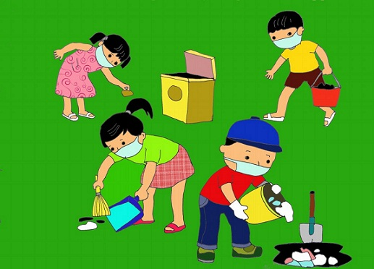
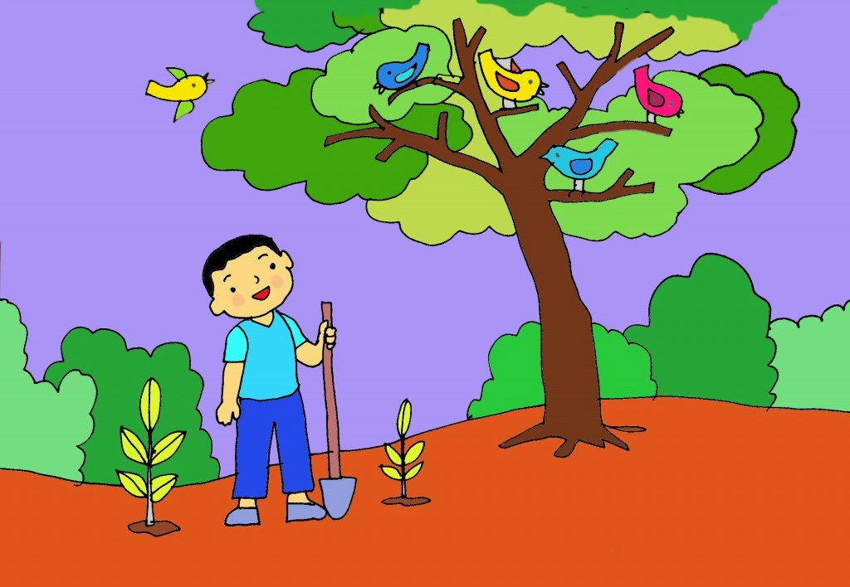
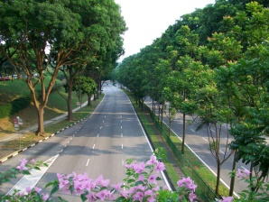

Slide 18
Hãy chỉ và nêu tên các bộ phận của cơ quan hô hấp.

Slide 19
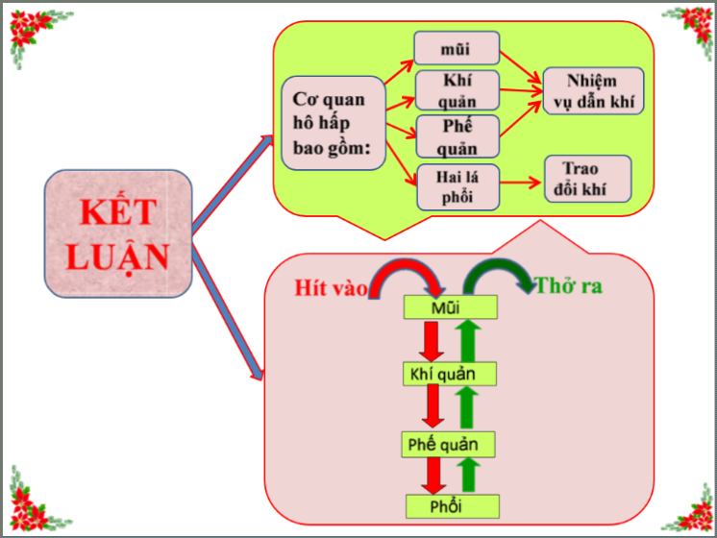

Slide 20

Nhận xét – Dặn dò

